Slide 1
16.3 根树及其应用
主要内容
1. 根树及其分类。
2. 最优树、Huffman算法。
3. 最佳前缀码。
4. 波兰符号法与逆波兰符号法。
学习要求
1. 深刻理解根树、分类、家族树等诸多概念。
2. 会画阶数n较小的非同构的根树。
3. 熟练掌握用Huffman算法求最优树的方法。
4. 熟练掌握求最佳前缀码的方法。
5. 会用二叉树表示算式。
6. 会求算式的波兰符号法和逆波兰符号法表示的算式。

Slide 2
一、根树及其分类
设D是有向图，若D的基图是无向树，则称D为有向树，在所有的有向树中，根树最重要，所以我们只讨论根树。
定义16.6 设T是n（n≥2）阶有向图，若T中有一个顶点的入度为0，其余的顶点的入度均为1，则称T为根树。
入度为0的顶点称为树根，
入度为1出度为0的顶点称为树叶，
入度为1出度不为0的顶点称为内点，内点和树根统称为分支点。
从树根到T的任意顶点v的通路（路径）长度称为v的层数，层数最大顶点的层数称为树高。
将平凡树也称为根树。
在根树中，由于各有向边的方向是一致的，所以画根树时可以省去各边上的所有箭头，并将树根画在最上方。

Slide 3
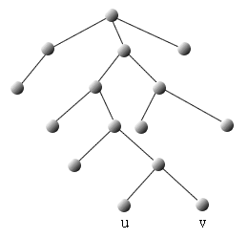
上图所示的根树T中，有8片树叶，6个内点，7个分支点，它的高度为5，在树叶u或v处达到。
常将根树看成家族树，家族中成员之间的关系可由下面的定义给出。
定义16.7 设T为一棵非平凡的根树，任意v_{i},v_{j}∈V(T)，若v_{i}可达v_{j}，则称v_{i}为v_{j}的祖先，v_{j}为v_{i}的后代；若v_{i}邻接到v_{j}（即<v_{i},v_{j}>∈E(T)），则称v_{i}为v_{j}的父亲，而v_{j}为v_{i}的儿子。若v_{j},v_{k}的父亲相同，则称v_{j}与v_{k}是兄弟。
设T为根树，若将T中层数相同的顶点都标定次序，则称T为有序树。

Slide 4
根据根树T中每个分支点儿子数以及是否有序，可以将根树分成下列各类：
(1)若T的每个分支点至多有r个儿子，则称T为r叉树；又若r叉树是有序的，则称它为r叉有序树。
(2)若T的每个分支点都恰好有r个儿子，则称T为r叉正则树；又若T是有序的，则称它为r叉正则有序树。
(3)若T是r叉正则树，且每个树叶的层数均为树高，则称T为r叉完全正则树，又若T是有序的，则称它为r叉完全正则有序树。
定义16.8 设T为一棵根树，任意v∈V(T)，称v及其后代的导出子图T_{v}为T的以v为根的根子树。
2叉正则有序树的每个分支点的两个儿子导出的根子树分别称为左子树和右子树。
在所有的r叉树中，2叉树最重要。

Slide 5
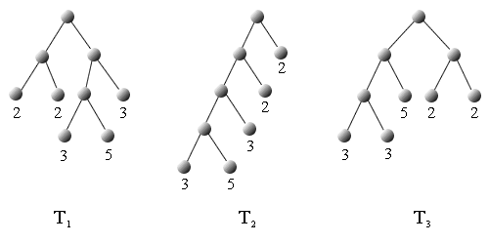
二、最优树、Huffman算法
定义16.9 设2叉树T有t片树叶v₁,v₂,…,v_{t}，权分别为w₁,w₂,…, w_{t}，称W(t)=Σw_{i}l(v_{i})为T的权，其中l(v_{i})是v_{i}的层数。在所有有t片树叶，带权w₁,w₂,…,w_{t}的2叉树中，权最小的2叉树称为最优2叉树。
下图所示的三棵2叉树T₁,T₂,T₃都是带权为2,2,3,3,5的2叉树。W(T₁)=2×2+2×2+3×3+5×3+3×2=38
W(T₂)=3×4+5×4+3×3+2×2+2×1=47
W(T₃)=3×3+3×3+5×2+2×2+2×2=36

Slide 6
Huffman算法:
给定实数w₁,w₂,…,w_{t}，且w₁≤w₂≤…≤w_{t}.
(1)连接权为w₁,w₂的两片树叶，得一个分支点，其权为w₁+w₂.
(2)在w₁+w₂,w₃,…,w_{t}中选出两个最小的权,连接它们对应的顶点（不一定是树叶）,得新分支点及所带的权。
(3)重复(2),直到形成t-1个分支点,t片树叶为止。

Slide 7
三、最佳前缀码
在通信中，常用二进制编码表示符号。例如可用长为2的二进制编码00，01，10，11分别表示A,B,C,D.称这种表示法为等长码表示法。若在传输中，A,B,C,D出现的频率大体相同，用等长码表示是很好的方法，但当它们出现的频率相差悬殊，为了节省二进制数位，以达到提高效率的目的，就要寻找非等长的编码。

Slide 8
定义16.10 设α₁α₂…α_{n-1}α_{n}为长为n的符号串，称其子串α₁，α₁α₂，…，α₁α₂…α_{n-1}分别为该符号串的长度为1，2，…，n-1的前缀。设A={β₁,β₂,…,β_{m}}为一个符号串集合，若对于任意的β_{i},β_{j}∈A，i≠j,β_{i},β_{j}互不为前缀，则称A为前缀码。若符号串β_{i}（i=1,2,…,m）中只出现0，1 两个符号，则称A为二元前缀码。
{1, 00, 011, 0101, 01001, 01000}为前缀码。
而{1, 00, 011, 0101, 0100, 01001, 01000}不是前缀码，因为0100既是01001又是01000的前缀。
如何产生二元前缀码呢？可用2叉树产生二元前缀码。

Slide 9
如何产生二元前缀码呢？可用2叉树产生二元前缀码。
设T是具有t片树叶的2叉树，则T的每个分支点有1到2个儿子。
设v为T的分支点，若v有两个儿子，在由v引出的两条边上，左边的标上0，右边的标上1.
若v只有一个儿子，由它引出的边可标上0，也可以标上1.
设v_{i}是T的任意一片树叶，从树根到v_{i}的通路上各边的标号（0或1）按通路上边的顺序组成的符号串放在v_{i}处，则t片树叶处t个符号串组成的集合为一个二元前缀码。
由做法可知，树叶v_{i}处的符号串的前缀均在v_{i}所在的通路上除v_{i}处的顶点处达到，因而所得符号串集合必为前缀码。
若T是正则2叉树，则由T产生的前缀码是唯一的。
综上所述，可以得出如下定理。
定理16.6 由一棵给定的2叉正则树，可以产生唯一的一个二元前缀码。

Slide 10
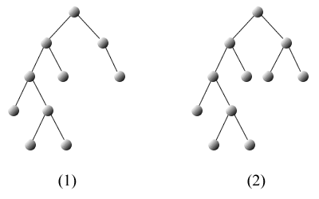
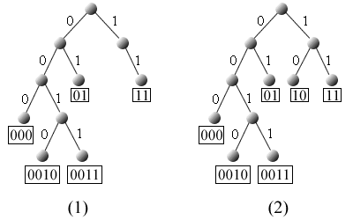
例例16.5 求下图所示两棵2叉树所产生的二元前缀码。
解 （1）为2叉树，将每个分支点引出的两条边分别标上0和1，见右图中（1）所示，产生的前缀码为{11，01，000，0010，0011}.若将一个儿子的分支点引出的边标上0，则产生前缀码为{10，01，000，0010，0011}.
(2)所示的是2叉正则树，它只能产生唯一的前缀码。标定后2叉正则树为图右中（2）所示，前缀码为{01，10，11，000，0010，0011}.

Slide 11
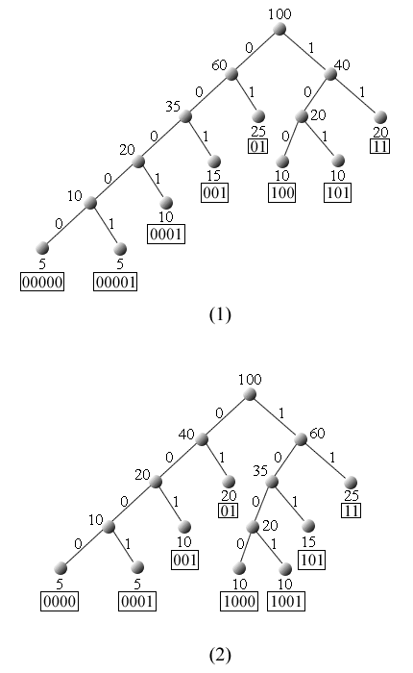
例16.6 在通信中，八进制数字出现的频率如下：
0：25% 1：20%
2：15% 3：10%
4：10% 5：10%
6： 5% 7： 5%
求传输它们的最佳前缀码，并求传输10^{n}（n≥2）个按上述比例出现的八进制数字需要多少个二进制数字？若使用等长的（长为3）的码子传输需要多少个二进制数字？
解 以100乘各频率为权，并将权由大到小排列，得w₁=5，w₂=5，w₃=10，w₄=10，w₅=10，w₆=15，w₇=20，w₈=25，用Huffman算法求最优树。

Slide 12
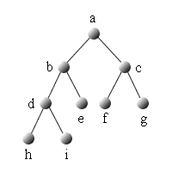
四、波兰符号法与逆波兰符号法
2叉树的周游及应用
对于一棵根树的每个顶点都访问一次且仅一次称为行遍或周游一棵树。
对于2叉有序正则树主要有以下三种周游方式：
1．中序行遍法。访问的次序为：左子树、树根、右子树
2．前序行遍法。访问的次序为：树根、左子树、右子树
3．后序行遍法。访问的次序为：左子树、右子树、树根
对右图所示2叉有序正则树T，按中序、前序、后序行遍的周游结果。
( ( h d i ) b e ) a ( f c g )
a ( b ( d h i ) e ) ( c f g )
( ( h i d ) e b ) ( f g c ) a

Slide 13
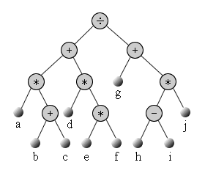
例16.7 （1）用2叉有序正则树表示下面算式：
( a * ( b + c )+ d * e * f ) ÷ ( g + ( h - i) * j )
（2）用3种行遍法访问（1）中2叉树，写出访问结果。
解
（1）算式的2叉树为右图。
（2）中序行遍法访问结果为
(a*(b+c))+d*(e*f)))÷(g+((h-i)*j))
前序行遍法访问结果为：÷(+*a(+bc))(*d(*ef)))(+g(*(-hi)j))
后序行遍法访问结果为：
((a(bc+)*)(d(ef*)*)+)(g((hi-)j*)+)÷
运算符在参加运算的两个数之前，称为前缀符号或波兰符号法。
运算符在参加运算的两个数之后，称为后缀符号法或逆波兰符号法。

Slide 14
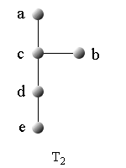
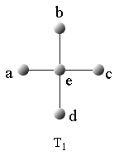
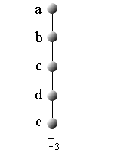
习题1. 画出5阶所有非同构的根树，并分析它们都是几叉树。
（1）5阶非同构的无向树共有3棵，它们分别为：
①度数列为1,1,1,1,4，无向树记为T₁。
②度数列为1,1,1,2,3，无向树记为T₂。
③度数列为1,1,2,2,2，无向树记为T₃。

Slide 15
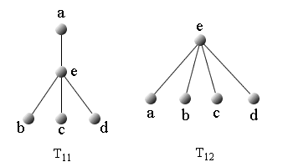
（2）画出每棵树T₁,T₂,T₃派生出的非同构的根树。
①在T₁中，a,b,c,d当根派生的根树同构，因而T₁只能派生出两棵非同构的根树。记为T₁₁,T₁₂，
其中，T₁₁是3叉树，T₁₂是4叉树。

Slide 16
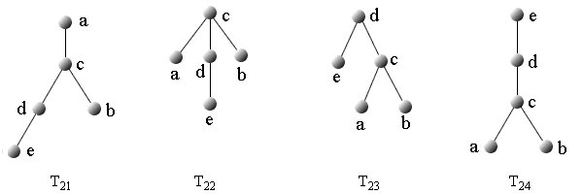
②在T₂中，a,b做根派生的根树同构，因而共派生出4棵非同构的根树，记为T₂₁,T₂₂,T₂₃,T₂₄。
其中，T₂₁,T₂₃,T₂₄是2叉树，T₂₂是3叉树。

Slide 17
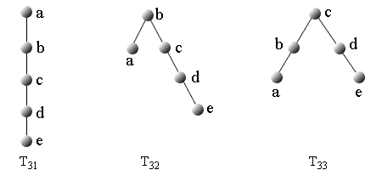
③在T₃中，a与e，b与d派生的根数分别同构，所以共可派生出3棵非同构根树，记为T₃₁,T₃₂,T₃₃。
其中，T₃₁是1叉树，T₃₂,T₃₃是2叉树。

Slide 18
习题2. 设T是正则二叉树，有t片树叶。证明T的阶数 n=2t-1。
证明： 方法一、
（1）n=t+i，i为分支点数
（2）n=m+1，m为T的边数
（3）m=2i （正则2叉树的定义）
由(2)和(3)可解出 i=(n-1)/2 代入(1)，解出 n=2t-1。
方法二、
对于正则二叉树来说，树根为2度顶点，内点为3度顶点，当然树叶是1度顶点，所以可得下列等式：
（1）由握手定理得 2m=2+3(i-1)+t
（2）由树的性质及根树定义得 n=m+1=i+t
其中i为分支点数。由（2）可知，m=n-1，i=n-t，代入（1）解出 n=2t-1。

Slide 19
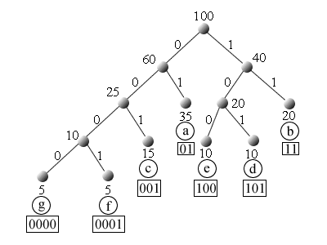
习题3. 设7个字母在通信中出现的频率如下： a：35% b：20% c：15% d：10% e：10% f：5% g：5%
用Huffman算法求传输它们的前缀码。要求画出最优树，指出每个字母对应的编码。并指出传输10^{n}个按上述频率出现的字母，需要多少个二进制数字。
解：对应编码为：
a —— 01
b —— 11
c —— 001
d —— 101
e —— 100
f —— 0001
g —— 0000
W(T)=255

Slide 20
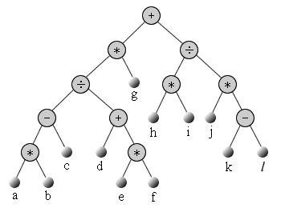
习题4. 下图所示的2叉树表达一个算式。
（1）用中序行遍法还原算式。
（2）用前序行遍法写出该算式的波兰符号法表示式。
（3）用后序行遍法写出该算式的逆波兰符号法表示式。
（1） (((a*b-c)÷(d+e*f))*g)+((h*i)÷(j*(k-l)))
（2）波兰符号法表达的算式为: +*÷-*abc+d*efg÷*hi*j-kl
（3）逆波兰符号法表达的算式为：ab*c-def*+÷g*hi*jkl-*÷+

